Slide 1
ĒKAS VAI TELPU GRUPAS
KADASTRĀLĀ UZMĒRĪŠANA (BKU)
VIENKĀRŠOTĀ KĀRTĪBĀ
Pakalpojumu dizaina departamenta
pakalpojumu pārvaldības procesu eksperte
Lāsma Grīnfogele
Rīga, 2023.gada 20.oktobris

Slide 2
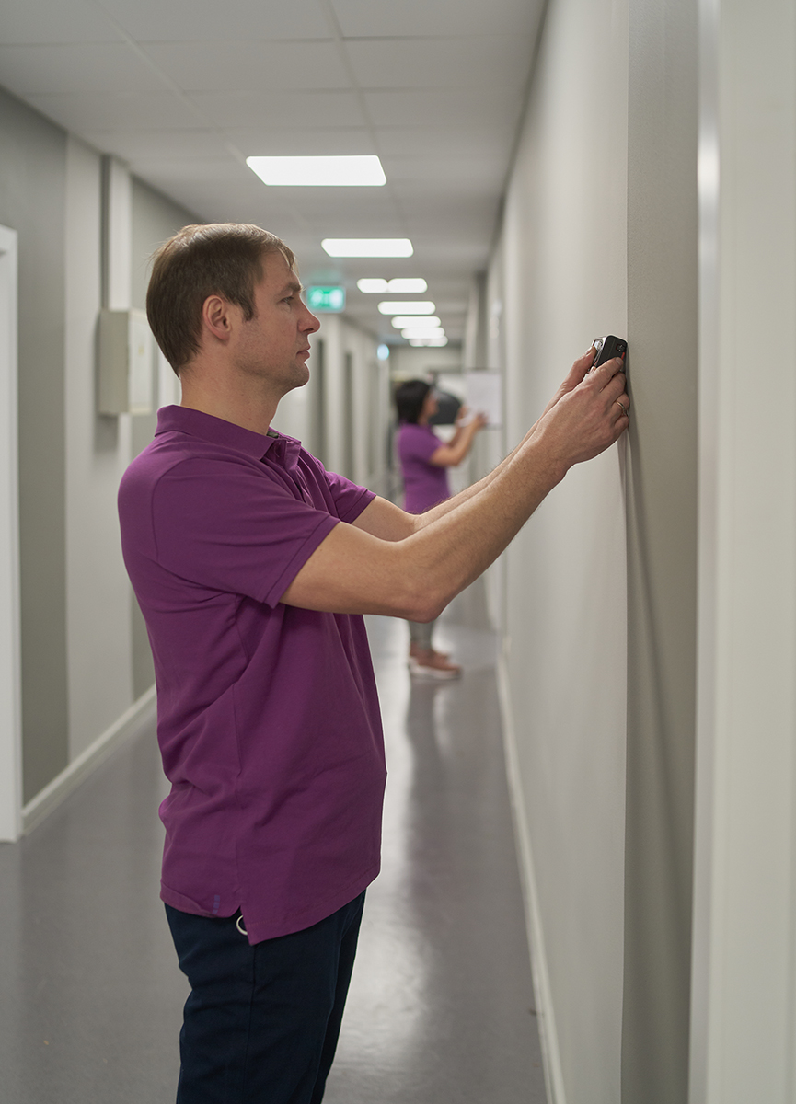
Normatīvie akti
VZD veic BKU atbilstoši:
Nekustamā īpašuma valsts kadastra likuma 30.pantam;
Ministru kabineta 2011.gada 11.gada 20.decembra noteikumu Nr.971 «Valsts zemes dienesta nolikums» 2.7.apakšpunktam;
Ministru kabineta 2023.gada 7.marta noteikumiem Nr.116 “Būvju kadastrālās uzmērīšanas noteikumi”, kas stājās spēkā 2023.gada 28.martā;
Ministru kabineta 2015.gada 22.decembra noteikumiem Nr.787 “Valsts zemes dienesta maksas pakalpojumu cenrādis un samaksas kārtība” (turpmāk – Cenrādis).

Slide 3
BKU ar apsekošanu
PASŪTĪJUMU skaita PIEAUGUMA DINAMIKA
(pa gadiem vidēji mēnesī)
Notes:
Dienests paskaidro, ka šobrīd vairāku iemeslu dēļ nav iespējams savlaicīgi veikt BKU ar apsekošanu pasūtījumu izpildi:
2021.gadā un 2022.gada sākumā Covid-19 infekcijas izplatības ierobežošanai noteikto prasību dēļ objektu apsekošana bija iespējama ierobežotā apjomā. Tā rezultātā stipri iekavējās BKU darbu izpilde objektiem, kurus nebija iespējams apsekot minētajā periodā. Šo objektu apsekošana tika atsākta tikai pēc ierobežojumu atcelšanas – no 2022.gada 2.maija;
salīdzinot ar iepriekšējiem gadiem, pieprasījums pēc BKU pakalpojuma 2022.gada otrajā pusē daudzkārt palielinājās, kas saistāms ar būvniecības jomas normatīvo aktu prasībām (Ministru kabineta 2014.gada 19.augusta noteikumu Nr.500 “Vispārīgie būvnoteikumi”, kas stājās spēkā 2014.gada 1.oktobrī, 80.punktā tika noteikts, ka astoņi gadi ir maksimālais būvdarbu veikšanas termiņš līdz būvju nodošanai ekspluatācijā. Termiņa beigas ir 2022.gada 1.oktobris), atbilstoši kurām būves, kuru celtniecība sākta pirms 2014.gada 1.oktobra, bija jānodod ekspluatācijā līdz 2022.gada 1.oktobrim, jo tas varēja ietekmēt nekustamā īpašuma nodokļa apmēru.
Ņemot vērā minēto faktoru savstarpējo kopsakarību un to, ka BKU pasūtījumu skaits Dienesta reģionālajās pārvaldēs kopumā būtiski pārsniedz to pasūtījumu skaitu, kurus reģionālo pārvalžu darbinieki var izpildīt normatīvajos aktos noteiktajos termiņos, palielinās laiks, kādā Dienests spēj veikt BKU pasūtījumu izpildi. Tāpēc no 2022.gada Dienests BKU veic rindas kārtībā atbilstoši pasūtījumu pieprasīšanas secībai, ārpus rindas izpildot pasūtījumus prioritāro objektu kadastrālajai uzmērīšanai.
Lai pasūtījumu iekļautu rindā, jābūt apmaksātam priekšapmaksas rēķinam.

Slide 4
Gaidīšanas laiks BKU PASŪTĪJUMU rindā
Atkarībā no VZD reģionālās pārvaldes:
2023.gada janvārī no priekšapmaksas rēķina apmaksas brīža līdz objekta apsekošanai apvidū rindā bija jāgaida no 7 līdz 14 mēnešiem;
2023.gada oktobrī - rindā jāgaida no 3 līdz 8 mēnešiem,
bet prioritāri izpildāmajiem BKU pasūtījumiem* – vidēji no 1 līdz 4 mēnešiem.
* Informācija par BKU prioritārā kārtībā VZD tīmekļvietnē pakalpojuma aprakstā «Ēkas, telpu grupas kadastrālā uzmērīšana ar datu reģistrāciju vai aktualizāciju Kadastrā ar apsekošanu apvidū»
Notes:
Atkarībā no Dienesta reģionālās pārvaldes 2023.gada janvārī būvju kadastrālās uzmērīšanas pasūtījumiem no priekšapmaksas rēķina apmaksas brīža līdz objekta apsekošanai apvidū rindā bija jāgaida no 7 līdz 14 mēnešiem. Šobrīd - 2023.gada oktobrī būvju kadastrālās uzmērīšanas pasūtījumiem rindā jāgaida no 3 līdz 8 mēnešiem, bet prioritāri izpildāmajiem būvju kadastrālas uzmērīšanas pasūtījumiem – vidēji no 1 līdz 4 mēnešiem.
Ēku vai telpu grupu kadastrālā uzmērīšana prioritārā kārtībā | Valsts zemes dienests (vzd.gov.lv)
Sākot no 2023.gada marta rindā esošo pasūtījumu skaits pakāpeniski samazinās.
Tas panākts ar Grozījumiem Ministru kabineta 2012. gada 10. aprīļa noteikumos Nr. 263 "Kadastra objekta reģistrācijas un kadastra datu aktualizācijas noteikumi» (stājās spēkā š.g. 28.janvārī) un Ministru kabineta 2023.gada 7.marta noteikumiem Nr.116 “Būvju kadastrālās uzmērīšanas noteikumi”, kas stājās spēkā š.g. 28.martā, kā arī par 25% palielinājusies BKU speciālistu komanda.
Aptuveni 26% gadījumos VZD reģistrē būves no BIS dokumentiem vai nepabeigtas jaunbūves deklarācijām, kā arī vairs nav jāveic inženierbūvju kadastrālā uzmērīšana. Šis īpatsvars turpina pieaugt.

Slide 5

BKU PAKALPOJUMA VEIDI
BKU pilnā apjomā
BKU vienkāršotā kārtībā (klienta iesniegtie vektordati NAV BKU specifikācijā)
BKU vienkāršotā kārtībā (klienta iesniegtie vektordati IR BKU specifikācijā)

Slide 6
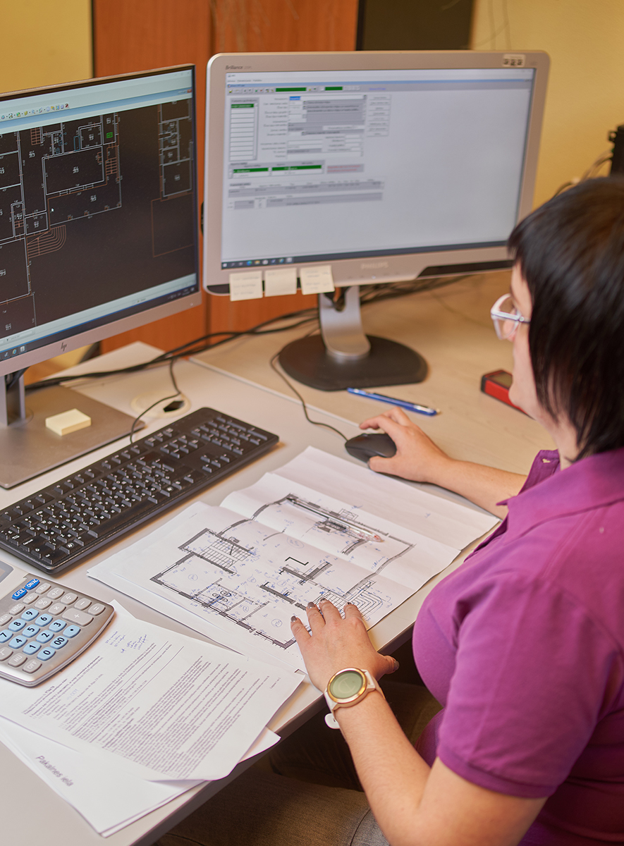
BKU vienkāršotā kārtībā
VZD uzmēra ēkas vai telpu grupas, veicot kontrolmērījumus, ja VZD papildus pakalpojuma aprakstā noteiktajiem dokumentiem, iesniegts:
iesniegums ar lūgumu veikt BKU vienkāršotā kārtībā;
un būvprojekts* vai ēkas stāva plāns/ telpu grupas plāns, kas atbilst izbūvētajai situācijai apvidū un ir sagatavots vektordatu - DGN vai DWG formātā*, ko ar drošu elektronisko parakstu un laika zīmogu parakstījis dokumenta autors.
*Būvprojekts vai plāns var būt un var nebūt sagatavots BKU grafiskajos plānos izmantojamo apzīmējumu specifikācijā (turpmāk - BKU specifikācija).
Minētie dokumenti VZD jāiesniedz, ierosinot BKU pakalpojumu vai līdz plānotā apsekošanas perioda sākuma datumam.
Notes:
BKU grafiskajos plānos izmantojamo apzīmējumu specifikācija - https://www.vzd.gov.lv/lv/BKUregna

Slide 7

Vērtīgi zināT!
BKU vienkāršotā kārtībā attiecas tikai uz tiem pasūtījumiem, kas ierosināti un VZD Pasūtījumu apstrādes informācijas sistēmā reģistrēti
no 2023.gada 1.septembra,
un maksa tiek piemērota atbilstoši Cenrādim*, kas ir spēkā no 2023.gada 1.septembra.
* Ministru kabineta 2023. gada 13. jūlija noteikumi Nr.386 «Grozījumi Ministru kabineta 2015.gada 22.decembra noteikumos Nr.787 "Valsts zemes dienesta maksas pakalpojumu cenrādis un samaksas kārtība»»
Notes:
Cenrādis- Valsts zemes dienesta maksas pakalpojumu cenrādis un samaksas kārtība (likumi.lv)

Slide 8
Kāda maksa tiek piemērota,
ja BKU izpilda vienkāršotā kārtībā?
Par kontrolmērījumu veikšanu piemēro maksu 50 % apmērā no šajās Cenrāža pozīcijās minētās cenas:
par ēkas katra apbūves laukuma kvadrātmetru (Cenrāža 1.2.pozīcija – 0.37 EUR/2= 0.19 EUR);
un/vai telpas katra kopējās platības kvadrātmetru (Cenrāža 1.3.pozīcija – 2.62 EUR/2= 1.31 EUR).
Par pārējiem pakalpojuma ietvaros veiktajiem darbiem samaksu piemēro pilnā apmērā.
3. Par iesniegtās vektordatnes digitālu apstrādi –plānu pārveidi BKU specifikācijā
(Cenrāža 26.pozīcija – 34.29 EUR /h).
Ja vektordati IR
BKU specifikācijā
Ja vektordati NAV
BKU specifikācijā
+
!!! Ja BKU speciālists apvidū konstatē, ka iesniegtajā vektordatnē norādītā informācija neatbilst situācijai apvidū, tad veic BKU pilnā apjomā un piemēro pilnu maksu par pakalpojuma ietvaros veiktajiem darbiem atbilstoši Cenrādim.

Slide 9


PIEMĒRI IZMAKSU SALĪDZINĀJUMAM*
Ja BKU pilnā apjomā
Ja BKU pilnā apjomā
858 €
16 089 €
Ja BKU vienkāršotā kārtībā (plāni nav BKU specifikācijā)
Ja BKU vienkāršotā kārtībā (plāni nav BKU specifikācijā)
552 €
8192 €
Ja BKU vienkāršotā kārtībā (plāni ir BKU specifikācijā)
Ja BKU vienkāršotā kārtībā (plāni ir BKU specifikācijā)
200 m²
5000 m²
518 €
8158 €
Ietaupījums – 306 € vai 340 €
Ietaupījums – 7897 € vai 7931 €
* BKU kalkulatori pieejami VZD tīmekļvietnē pakalpojuma aprakstā «Ēkas, telpu grupas kadastrālā uzmērīšana ar datu reģistrāciju vai aktualizāciju Kadastrā ar apsekošanu apvidū»

Slide 10


Kā klients saņem informāciju
PAR IESPĒJU veikt BKU vienkāršotā kārtībā?
Informācija VZD tīmekļvietnē un portālā www.Latvija.lv pakalpojuma aprakstā «Ēkas, telpu grupas kadastrālā uzmērīšana ar datu reģistrāciju vai aktualizāciju Kadastrā ar apsekošanu apvidū»
Informācija e-adresē/ e-pastā
Pēc BKU pasūtījuma iekļaušanas sarakstā (rindā) VZD pakalpojuma ierosinātājam nosūta informatīvu paziņojumu par plānoto objekta apsekošanas periodu un informāciju par iespēju ierosināt BKU vienkāršotā kārtībā.
Notes:
Pakalpojuma apraksts VZD tīmekļvietnē: https://www.vzd.gov.lv/lv/pakalpojumi/BKU2
http://www.latvija.lv/ - Latvijas valsts portāls

Slide 11



PALDIES!
www.vzd.gov.lv
/Valstszemesdienests
@ZemesDienests

